Slide 1
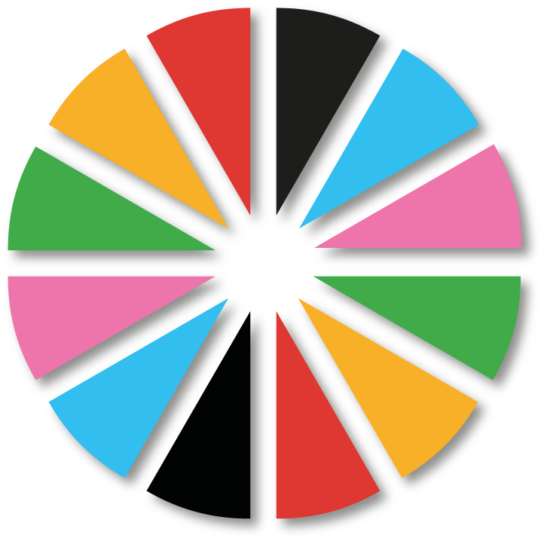
Årsplan 2016
december
januari
november
februari
oktober
mars
september
april
augusti
maj
juli
juni

Slide 2
Vuosikello: tammikuu
Nuoren kohtaaminen –koulutus Turussa 26.1
Etusivulle
Helmikuu

Slide 3
Vuosikello: helmikuu
Mediataitoviikko huomioidaan kirjastoissa
Suunnittelussa: Tornado, opintoretki, kesälukukampanja
Tammikuu
Etusivulle
Maaliskuu

Slide 4
Vuosikello: maaliskuu
Tarinatornado Raisiossa 18.3
Suunnittelussa: opintoretki, kesälukukampanja
Helmikuu
Etusivulle
Huhtikuu

Slide 5
Vuosikello: huhtikuu
Kesälukukampanjan (avaruus) materiaali valmis
Maaliskuu
Etusivulle
Toukokuu

Slide 6
Vuosikello: toukokuu
Kesälukukampanja valmis. Kampanja alkaa kesäkuun alussa.
Medialähetit-hanke päättyy yhteiseen koulutuspäivään 17.5.
Huhtikuu
Etusivulle
Kesäkuu

Slide 7
Vuosikello: kesäkuu
Kesälukukampanja käynnissä
Toukokuu
Etusivulle
Heinäkuu

Slide 8
Vuosikello: heinäkuu
Kesälukukampanja käynnissä
Kesäkuu
Etusivulle
Elokuu

Slide 9
Vuosikello: elokuu
Kesälukukampanjan päätösjuhlat ja palkintojen jaot
Laaditaan Satusalkku-hankkeen suunnitelmat
Heinäkuu
Etusivulle
Syyskuu

Slide 10
Vuosikello: syyskuu
Tarinatornadon suunnittelu alkaa
Satusalkkuhankkeen AVI-anomuksen kirjoittaminen
Elokuu
Etusivulle
Lokakuu

Slide 11
Vuosikello: lokakuu
Kirjamessujen elävöittäminen blackout poetry –työpöydällä
Suunnittelu jatkuu: Tarinatornado
Syyskuu
Etusivulle
Marraskuu

Slide 12
Vuosikello: marraskuu
Peliviikko huomioidaan mahdollisimman monessa kirjastossa
Ydin laatii arvion mediakasvatuksen tilasta (maakunnan mediakasvatussuunnitelman mukaisesti) Turun pääkirjaston mediainformaatikon kanssa
Suunnittelu jatkuu: Tarinatornado
Lokakuu
Etusivulle
Joulukuu

Slide 13
Vuosikello: joulukuu
Marraskuu
Etusivulle

